Slide 1
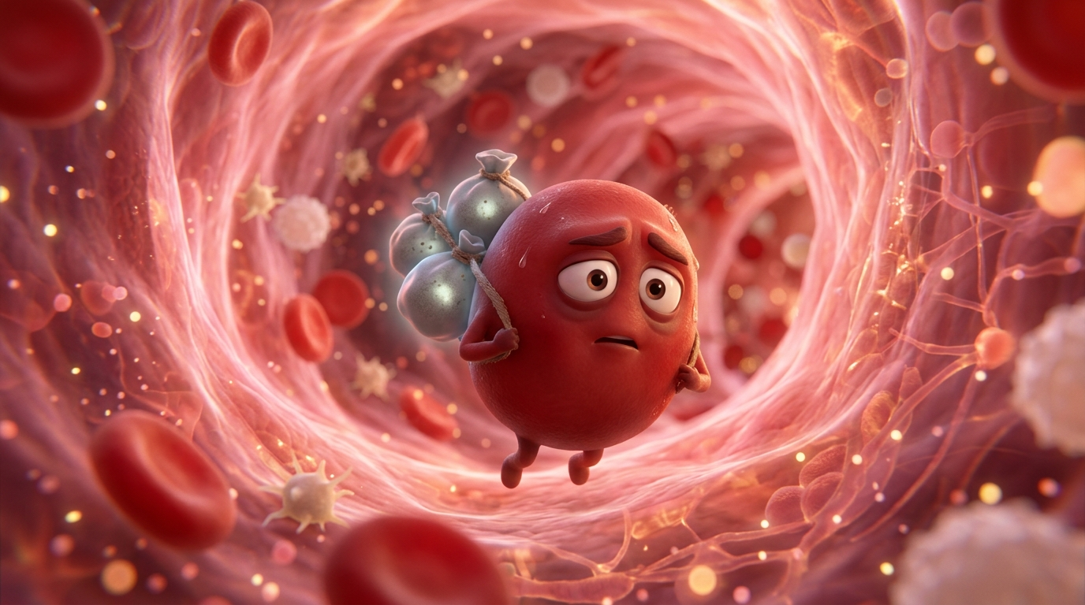
المشهد 1: انطلاق الرحلة (ظهور فصيح في مأزق) 🚨
🎬 برومبت تحريك الصورة بالفيديو (Image-to-Video Motion Prompt):
Continuous cinematic forward tracking shot, 60fps. Fasseh the red blood cell gently bobs and floats forward along the translucent blood vessel carrying the tiny grey glowing bags. Camera smoothly glides forward behind him, accelerating softly as the glowing kidney gateway in the background grows larger. Seamless forward momentum, subtle fluid dynamic ripples.
🎨 برومبت توليد الصورة الأصلية (Base Image Prompt):
Cinematic 3D animation, Pixar Disney style. Cute anthropomorphic biconcave red blood cell named Fasseh with big expressive eyes, floating down a translucent pink blood vessel. He looks exhausted and carries tiny glowing grey dust sacks of nitrogenous waste (urea & uric acid). In the background, the glowing gateway of the kidney palace appears. Soft volumetric lighting, 8k.
🔗 سر الربط والتسليم السلس: تنتهي اللقطة بدخول الكاميرا مباشرة في الهالة المضيئة لمدخل الشريان الكلوي لتسلّم بداية المشهد التالي فوراً.
🎙️ كلام المعلمة في المايك: كان يا ما كان في أعماق جسمنا.. قابلنا صاحبنا (فصيح)، قطرة دم ذكية وطيبة، بس فصيح النهاردة شكله تعبان وشايل على ضهره أكياس فضلات تقيلة.. يا ترى مين اللي هيساعده؟ مصنع النقاء العظيم: الكليتان!
✂️ نص المونتاج على الشاشة: الدم غير النقي: يحمل فضلات نيتروجينية (يوريا وحمض بوليك)
Notes:
=== المشهد 1: انطلاق الرحلة (ظهور فصيح في مأزق) 🚨 ===
[Motion Prompt for Runway/Kling]:
Continuous cinematic forward tracking shot, 60fps. Fasseh the red blood cell gently bobs and floats forward along the translucent blood vessel carrying the tiny grey glowing bags. Camera smoothly glides forward behind him, accelerating softly as the glowing kidney gateway in the background grows larger. Seamless forward momentum, subtle fluid dynamic ripples.
[Base Image Prompt]:
Cinematic 3D animation, Pixar Disney style. Cute anthropomorphic biconcave red blood cell named Fasseh with big expressive eyes, floating down a translucent pink blood vessel. He looks exhausted and carries tiny glowing grey dust sacks of nitrogenous waste (urea & uric acid). In the background, the glowing gateway of the kidney palace appears. Soft volumetric lighting, 8k.
[Seamless Transition Link]:
تنتهي اللقطة بدخول الكاميرا مباشرة في الهالة المضيئة لمدخل الشريان الكلوي لتسلّم بداية المشهد التالي فوراً.
[Teacher Voiceover Script]:
كان يا ما كان في أعماق جسمنا.. قابلنا صاحبنا (فصيح)، قطرة دم ذكية وطيبة، بس فصيح النهاردة شكله تعبان وشايل على ضهره أكياس فضلات تقيلة.. يا ترى مين اللي هيساعده؟ مصنع النقاء العظيم: الكليتان!
[Montage Text Overlay]:
الدم غير النقي: يحمل فضلات نيتروجينية (يوريا وحمض بوليك)

Slide 2
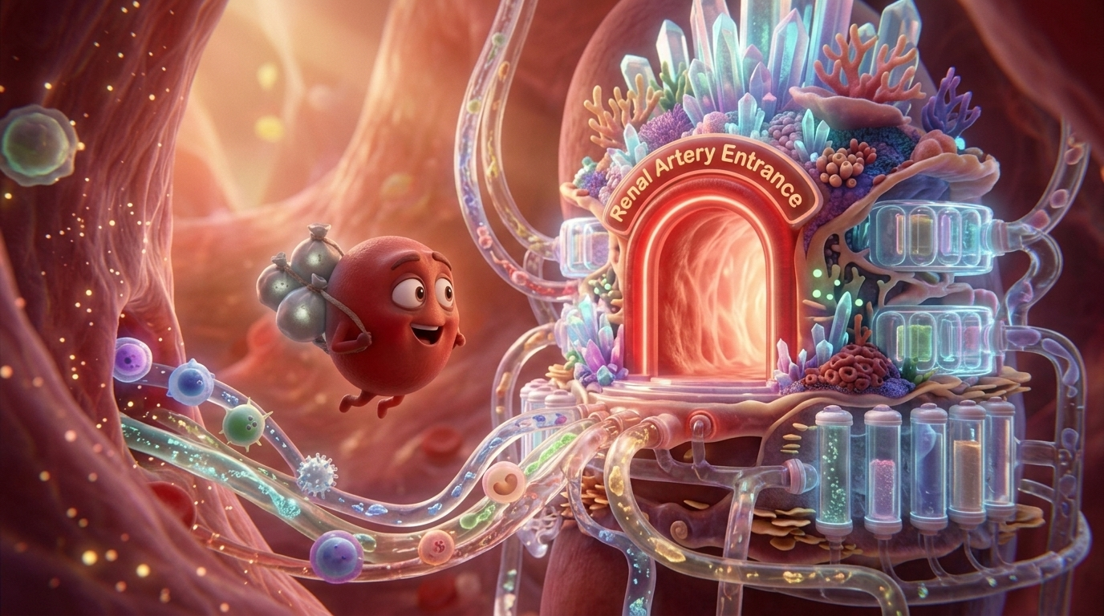
المشهد 2: بوابة القلعة العظيمة (الشريان الكلوي) 🏰
🎬 برومبت تحريك الصورة بالفيديو (Image-to-Video Motion Prompt):
Match cut continuation from the glowing gateway. Camera pushes forward into the grand Renal Artery hall, following Fasseh as he is swept along with the glowing crimson bloodstream through organic arches. Fluid swirling motion, volumetric light rays streaming through translucent walls, ending in microscopic zoom.
🎨 برومبت توليد الصورة الأصلية (Base Image Prompt):
Cinematic 3D Pixar animation. The grand gateway of the Renal Artery inside the kidney. Cute red blood cell Fasseh entering a magnificent biological translucent palace with glowing red organic pillars. Fast flowing glowing crimson plasma streams entering the arches. High detail bioluminescence, warm ambient glow, 8k.
🔗 سر الربط والتسليم السلس: تسليم متصل 100%: الكاميرا تكمل الدخول في الشريان بدون توقف ثم تعمل زووم مجهري سريع نحو أنسجة النيفرون.
🎙️ كلام المعلمة في المايك: وفجأة.. تفتح أمام فصيح بوابات عظيمة كأنها قلعة خيالية! دي الكليتان يا شطار.. وشوفوا فصيح بيقرب بسرعة من البوابة الرئيسية الضخمة: (الشريان الكلوي)، ومن هنا هتبدأ مغامرته السحرية!
✂️ نص المونتاج على الشاشة: الشريان الكلوي: ينقل الدم غير النقي إلى الكلية (300 مرة يومياً)
Notes:
=== المشهد 2: بوابة القلعة العظيمة (الشريان الكلوي) 🏰 ===
[Motion Prompt for Runway/Kling]:
Match cut continuation from the glowing gateway. Camera pushes forward into the grand Renal Artery hall, following Fasseh as he is swept along with the glowing crimson bloodstream through organic arches. Fluid swirling motion, volumetric light rays streaming through translucent walls, ending in microscopic zoom.
[Base Image Prompt]:
Cinematic 3D Pixar animation. The grand gateway of the Renal Artery inside the kidney. Cute red blood cell Fasseh entering a magnificent biological translucent palace with glowing red organic pillars. Fast flowing glowing crimson plasma streams entering the arches. High detail bioluminescence, warm ambient glow, 8k.
[Seamless Transition Link]:
تسليم متصل 100%: الكاميرا تكمل الدخول في الشريان بدون توقف ثم تعمل زووم مجهري سريع نحو أنسجة النيفرون.
[Teacher Voiceover Script]:
وفجأة.. تفتح أمام فصيح بوابات عظيمة كأنها قلعة خيالية! دي الكليتان يا شطار.. وشوفوا فصيح بيقرب بسرعة من البوابة الرئيسية الضخمة: (الشريان الكلوي)، ومن هنا هتبدأ مغامرته السحرية!
[Montage Text Overlay]:
الشريان الكلوي: ينقل الدم غير النقي إلى الكلية (300 مرة يومياً)

Slide 3
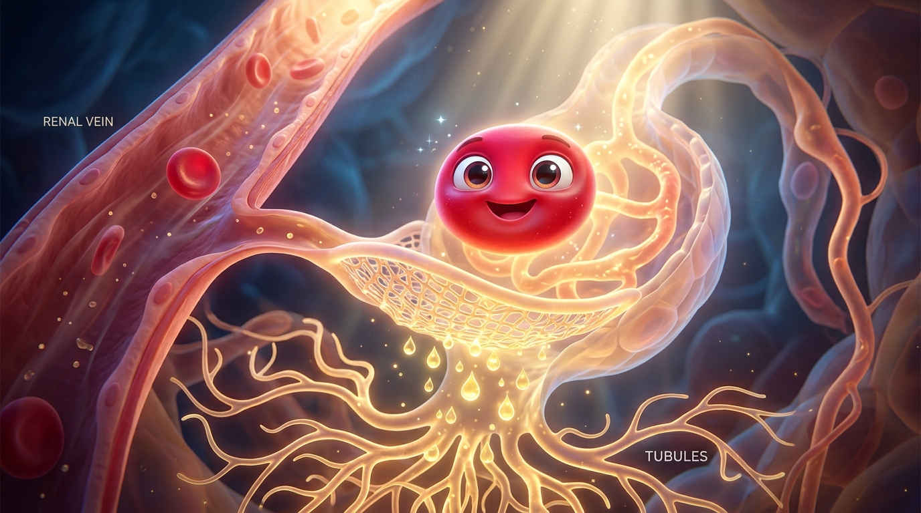
المشهد 3: المصفاة الدقيقة والتحول السحري (النيفرون) ✨
🎬 برومبت تحريك الصورة بالفيديو (Image-to-Video Motion Prompt):
Dynamic separation animation, 60fps. Camera tilts slightly upward following the happy ruby-red Fasseh as he rises upward and speeds cheerfully into the glowing renal vein vessel. Simultaneously, golden luminous droplets filter downward through the microscopic sieve tubes. Smooth dual flow.
🎨 برومبت توليد الصورة الأصلية (Base Image Prompt):
Cinematic 3D Pixar animation style. Extreme microscopic macro view inside a nephron unit. An intricate glowing golden biological sieve mesh. Fasseh the cute red blood cell character is smiling brightly, glowing vibrant ruby red without waste, floating upwards into clean renal vein. Meanwhile, tiny glowing golden fluid droplets filter downwards through fine translucent tubules, 8k.
🔗 سر الربط والتسليم السلس: الكاميرا تتبع انحدار القطرات الصفراء وهي تتجمع في أنبوب سفلي لتسلّم بداية حركة زحليقة الحالب.
🎙️ كلام المعلمة في المايك: واو! دخلنا جوة مع فصيح في عالم مجهري دقيق جداً.. ملايين المصافي الذكية اسمها (النيفرونات)! المصفاة بتسحب الفضلات الصفراء وتعديها لتحت.. وفصيح عشان كبير وغالي ومهم، يرجع يلمع أحمر ياقوتي وينطلق فرحان ونظيف في الوريد الكلوي!
✂️ نص المونتاج على الشاشة: النيفرونات: مليون وحدة ترشيح ترشح الفضلات وتمنع خلايا الدم والبروتينات لكبر حجمها
Notes:
=== المشهد 3: المصفاة الدقيقة والتحول السحري (النيفرون) ✨ ===
[Motion Prompt for Runway/Kling]:
Dynamic separation animation, 60fps. Camera tilts slightly upward following the happy ruby-red Fasseh as he rises upward and speeds cheerfully into the glowing renal vein vessel. Simultaneously, golden luminous droplets filter downward through the microscopic sieve tubes. Smooth dual flow.
[Base Image Prompt]:
Cinematic 3D Pixar animation style. Extreme microscopic macro view inside a nephron unit. An intricate glowing golden biological sieve mesh. Fasseh the cute red blood cell character is smiling brightly, glowing vibrant ruby red without waste, floating upwards into clean renal vein. Meanwhile, tiny glowing golden fluid droplets filter downwards through fine translucent tubules, 8k.
[Seamless Transition Link]:
الكاميرا تتبع انحدار القطرات الصفراء وهي تتجمع في أنبوب سفلي لتسلّم بداية حركة زحليقة الحالب.
[Teacher Voiceover Script]:
واو! دخلنا جوة مع فصيح في عالم مجهري دقيق جداً.. ملايين المصافي الذكية اسمها (النيفرونات)! المصفاة بتسحب الفضلات الصفراء وتعديها لتحت.. وفصيح عشان كبير وغالي ومهم، يرجع يلمع أحمر ياقوتي وينطلق فرحان ونظيف في الوريد الكلوي!
[Montage Text Overlay]:
النيفرونات: مليون وحدة ترشيح ترشح الفضلات وتمنع خلايا الدم والبروتينات لكبر حجمها

Slide 4
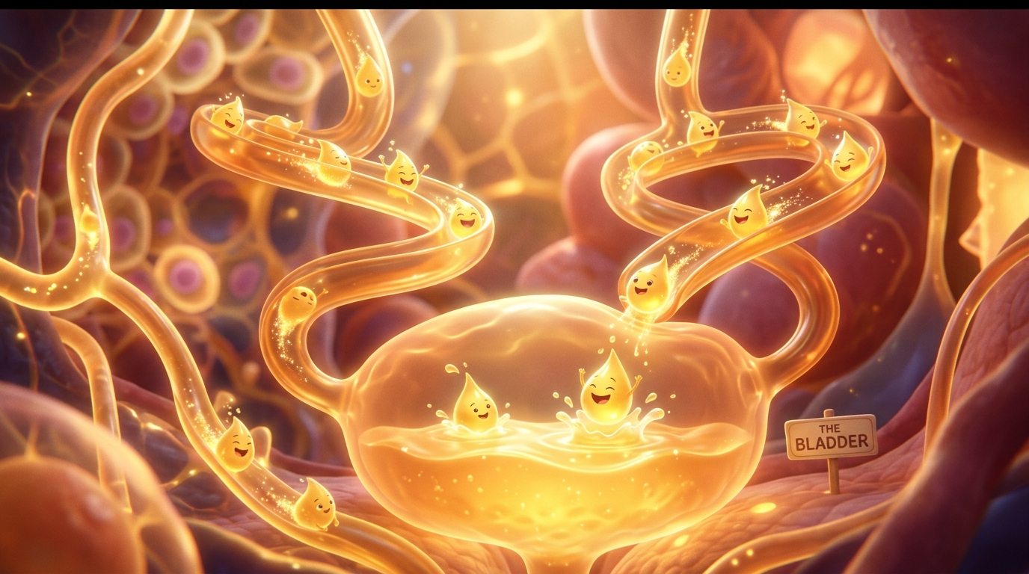
المشهد 4: زحليقة الحالب والبالونة السحرية (المثانة) 🎢
🎬 برومبت تحريك الصورة بالفيديو (Image-to-Video Motion Prompt):
Playful rollercoaster motion. Camera swoops downwards alongside the glowing golden liquid droplets as they slide smoothly through the translucent ureter tubes. Camera then settles into a wide shot showing the translucent balloon-shaped bladder gently puffing out as droplets fill it.
🎨 برومبت توليد الصورة الأصلية (Base Image Prompt):
Cinematic 3D Disney Pixar animation style. Inside the human urinary system. Glowing translucent amber tubes acting like smooth thrilling water slides (ureters) carrying cute cartoon golden droplets. Below, they land gently into a friendly translucent glowing expandable balloon-like reservoir (urinary bladder) filling up softly, 8k.
🔗 سر الربط والتسليم السلس: ترتفع الكاميرا وتتسع بزاوية واسعة تكشف مسار عودة الدم النقي في نفس التوقيت.
🎙️ كلام المعلمة في المايك: يا لها من زحليقة ممتعة! قطرات الفضلات الصفراء بدأت تتزحلق بسرعة في أنبوبين اسمهم (الحالبان).. رايحين لبالونة مطاطية ذكية اسمها (المثانة البولية)! المثانة بتستقبل البول وتتمدد بأمان لحد ما يتفرغ عبر مجرى البول.
✂️ نص المونتاج على الشاشة: الحالبان: ينقلان البول إلى المثانة | المثانة: كيس عضلي مرن يخزن البول مؤقتاً
Notes:
=== المشهد 4: زحليقة الحالب والبالونة السحرية (المثانة) 🎢 ===
[Motion Prompt for Runway/Kling]:
Playful rollercoaster motion. Camera swoops downwards alongside the glowing golden liquid droplets as they slide smoothly through the translucent ureter tubes. Camera then settles into a wide shot showing the translucent balloon-shaped bladder gently puffing out as droplets fill it.
[Base Image Prompt]:
Cinematic 3D Disney Pixar animation style. Inside the human urinary system. Glowing translucent amber tubes acting like smooth thrilling water slides (ureters) carrying cute cartoon golden droplets. Below, they land gently into a friendly translucent glowing expandable balloon-like reservoir (urinary bladder) filling up softly, 8k.
[Seamless Transition Link]:
ترتفع الكاميرا وتتسع بزاوية واسعة تكشف مسار عودة الدم النقي في نفس التوقيت.
[Teacher Voiceover Script]:
يا لها من زحليقة ممتعة! قطرات الفضلات الصفراء بدأت تتزحلق بسرعة في أنبوبين اسمهم (الحالبان).. رايحين لبالونة مطاطية ذكية اسمها (المثانة البولية)! المثانة بتستقبل البول وتتمدد بأمان لحد ما يتفرغ عبر مجرى البول.
[Montage Text Overlay]:
الحالبان: ينقلان البول إلى المثانة | المثانة: كيس عضلي مرن يخزن البول مؤقتاً

Slide 5
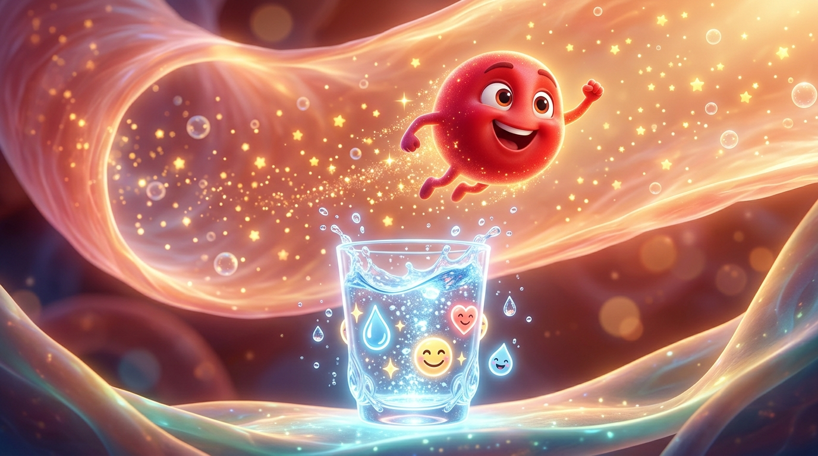
المشهد 5: عودة البطل وسر الصحة الذهبي (نصيحة الماء) 🌟💧
🎬 برومبت تحريك الصورة بالفيديو (Image-to-Video Motion Prompt):
Triumphant closing camera flow. Camera glides gracefully alongside sparkling ruby-red Fasseh looping happily in clean bloodstream, then tilts smoothly to focus on the glistening 3D glass of pure water in foreground, water swirling with cheerful sparkles. Joyful, uplifting Pixar cinematic finish.
🎨 برومبت توليد الصورة الأصلية (Base Image Prompt):
Cinematic 3D Disney Pixar animation style. Panoramic dual-pathway shot. Purified ruby-red blood flowing triumphantly through renal vein with cheerful Fasseh flying fast with sparkles. In foreground, a glowing magical 3D glass of fresh pure water with sparkling splashes and cartoon health badges. Bio-luminescence, 8k.
🔗 سر الربط والتسليم السلس: نهاية المشهد تثبت بسلاسة مع لمعان النجوم والماء، كخاتمة فيديو ممتازة.
🎙️ كلام المعلمة في المايك: شوفوا صديقنا فصيح يطير نشيطاً وخفيفاً في شرايين الجسم، لونه ياقوتي بيلمع وفرحان بنقائه! وفصيح بيقول لكم نصيحته الذهبية: اشربوا كميات كافية من الماء النقي كل يوم لتساعدوا مصافي الكلى، وقللوا من الأملاح والمشروبات الغازية!
✂️ نص المونتاج على الشاشة: نصائح صحية: شرب 2 لتر ماء يومياً • عدم حبس البول • تقليل الأملاح
Notes:
=== المشهد 5: عودة البطل وسر الصحة الذهبي (نصيحة الماء) 🌟💧 ===
[Motion Prompt for Runway/Kling]:
Triumphant closing camera flow. Camera glides gracefully alongside sparkling ruby-red Fasseh looping happily in clean bloodstream, then tilts smoothly to focus on the glistening 3D glass of pure water in foreground, water swirling with cheerful sparkles. Joyful, uplifting Pixar cinematic finish.
[Base Image Prompt]:
Cinematic 3D Disney Pixar animation style. Panoramic dual-pathway shot. Purified ruby-red blood flowing triumphantly through renal vein with cheerful Fasseh flying fast with sparkles. In foreground, a glowing magical 3D glass of fresh pure water with sparkling splashes and cartoon health badges. Bio-luminescence, 8k.
[Seamless Transition Link]:
نهاية المشهد تثبت بسلاسة مع لمعان النجوم والماء، كخاتمة فيديو ممتازة.
[Teacher Voiceover Script]:
شوفوا صديقنا فصيح يطير نشيطاً وخفيفاً في شرايين الجسم، لونه ياقوتي بيلمع وفرحان بنقائه! وفصيح بيقول لكم نصيحته الذهبية: اشربوا كميات كافية من الماء النقي كل يوم لتساعدوا مصافي الكلى، وقللوا من الأملاح والمشروبات الغازية!
[Montage Text Overlay]:
نصائح صحية: شرب 2 لتر ماء يومياً • عدم حبس البول • تقليل الأملاح

